Slide 1



Bài 32:
Nhiên liệu và năng lượng tái tạo
Giáo viên: Lưu Thị Vân Trang

Slide 2


Nội dung
I. Nhiên liệu
II. Năng lượng tái tạo
III. Bài tập (Chủ đề 9 & 10)

Slide 3

I. Nhiên liệu

Slide 4




Hoạt động nhóm cặp đôi
Mỗi cặp đôi nghiên cứu và cho Cô biết những hình ảnh sau nói về gì?

Slide 5



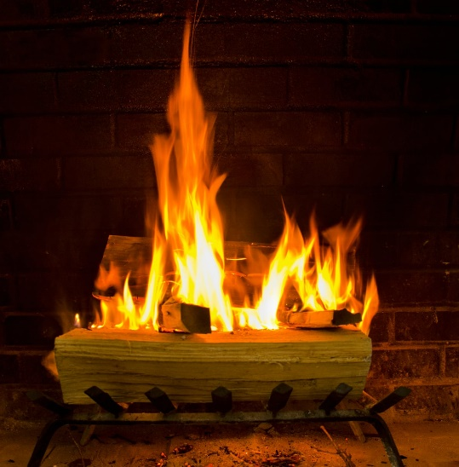
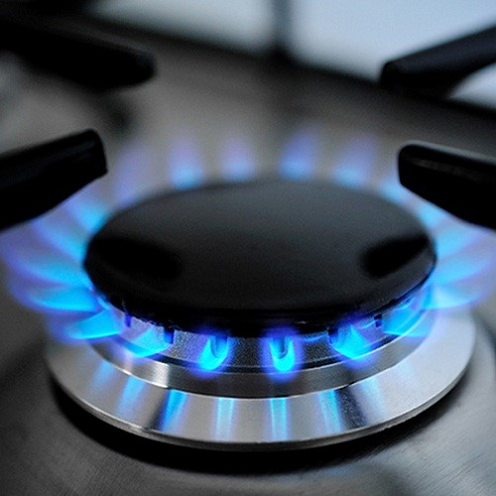
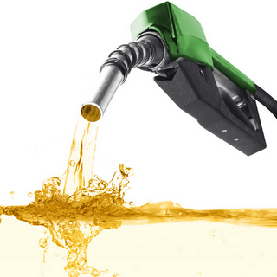
Gas
Xăng
Gỗ
Nhiên liệu

Slide 6
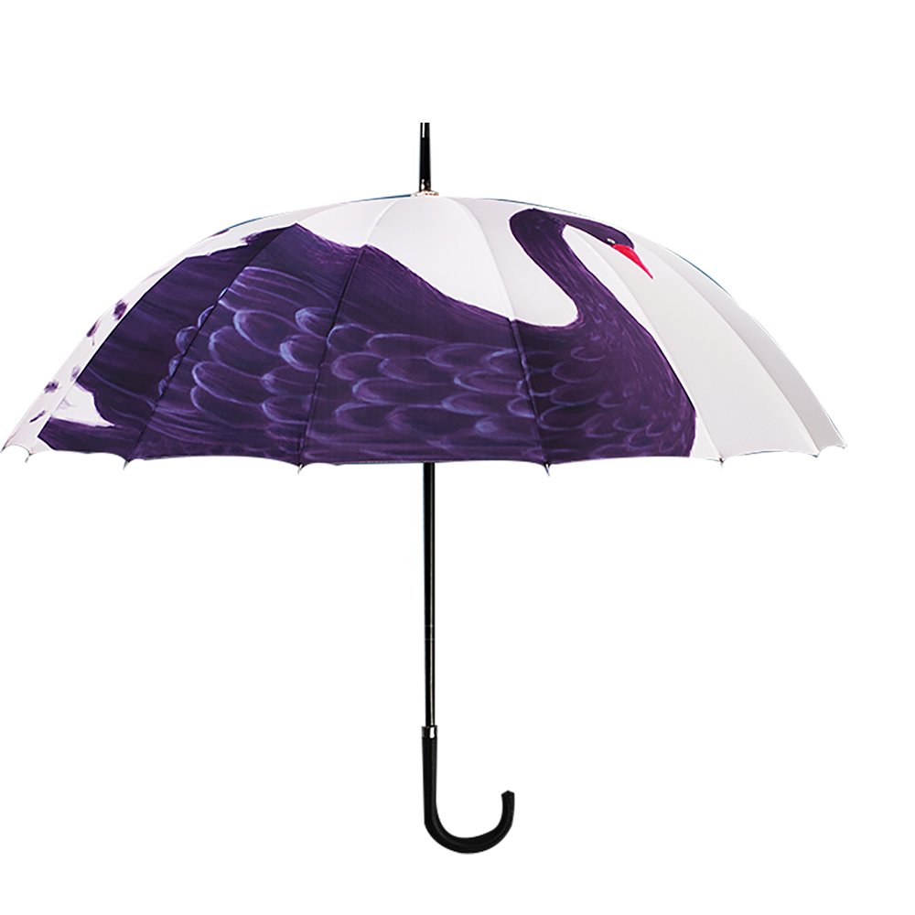

* Nhắc lại kiến thức
- Định nghĩa của nhiên liệu là gì?
- Em hãy cho biết những ứng dụng trong đời sống khi đốt cháy nhiên liệu.

Slide 7

I. Nhiên liệu
- Trong sản xuất và đời sống, nhiều vật liệu bị đốt cháy để thu năng lượng nhiệt và ánh sáng. Những vật liệu đó gọi là nhiên liệu.
- Một số nhiên liệu thường dùng: gas, gỗ, than, xăng dầu...

Slide 8

II. Năng lượng tái tạo

Slide 9

Hoạt động nhóm cặp đôi
Quan sát các tranh ảnh và trả lời các câu hỏi

Slide 10

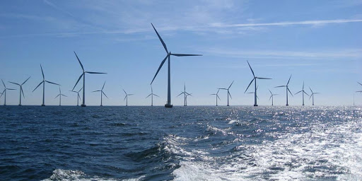

1. Hình ảnh sau sử dụng năng lượng gì?
Sử dụng năng lượng gió.
2. Nguồn cung cấp năng lượng đó như thế nào?
Nguồn cung cấp năng lượng đó được xem như vô hạn.
3. Theo nguồn gốc vật chất của năng lượng, năng lượng gió thuộc dạng năng lượng nào?
Theo nguổn gốc vật chất của năng lượng, năng lượng gió thuộc dạng năng lượng tái tạo.

Slide 11
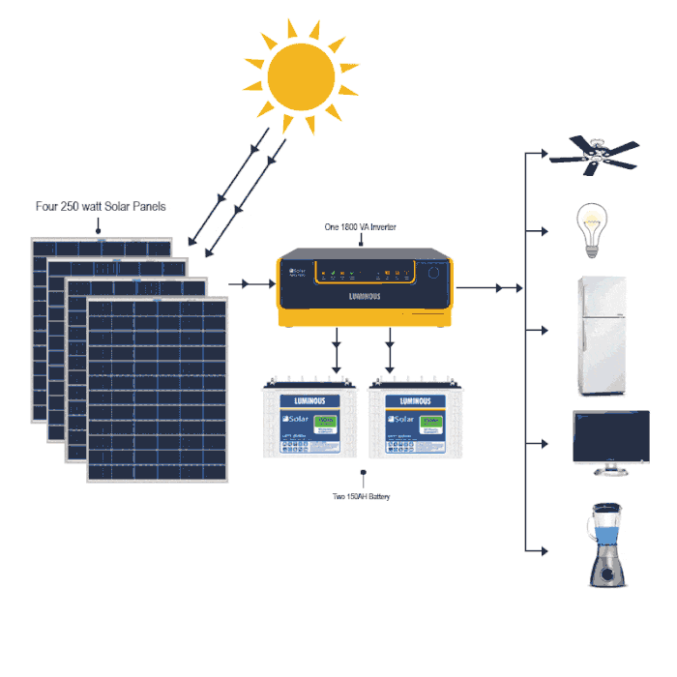
Tương tự
1. Hình ảnh sau sử dụng năng lượng gì?
2. Nguồn cung cấp năng lượng đó như thế nào?
3. Theo nguồn gốc vật chất của năng lượng, năng lượng gió thuộc dạng năng lượng nào?

Slide 12
II. Năng lượng tái tạo
- Nhiên liệu hóa thạch có hạn và với việc khai thác như hiện nay, nguồn nhiên liệu này sẽ dần không còn đủ phục vụ nhu cầu sử dụng của con người.
- Các nhà khoa học đang cố gắng tìm kiếm các năng lượng thay thế như năng lượng gió, năng lượng sóng biển và thủy triều, năng lượng Mặt Trời,...Các năng lượng này gọi chung là năng lượng tái tạo.

Slide 13

Vận dụng
- Khi bắn cung, mũi tên nhận được năng lượng và bay đi. Mũi tên có năng lượng ở dạng nào?
Lời giải
Khi bắn cung, mũi tên nhận được năng lượng và bay đi. Mũi tên có năng lượng ở dạng cơ năng vì nó chuyển động và ở trên cao so với mặt đất.

Slide 14

III. Bài tập (Chủ đề 9 & 10)

Slide 15


Câu 1.
Kể tên 5 hoạt động hằng ngày cho thấy lực và tác dụng của lực tương ứng trong các hoạt động đó.

Slide 16
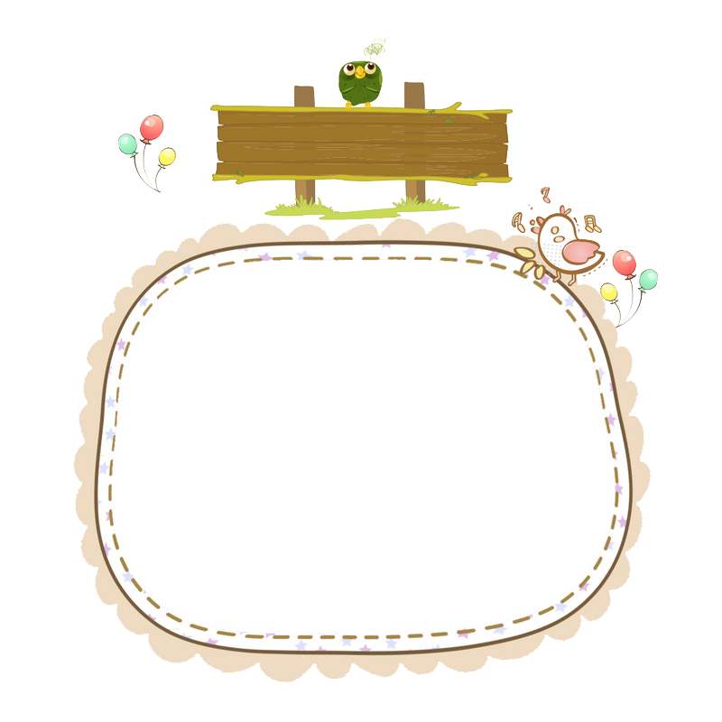
Lời giải
1
2
3
Tập thể dục nâng tạ, lực có tác dụng dịch chuyển quả tạ.
Chơi đá bóng, lực có tác dụng làm quả bóng chuyển động.
Vắt một quả chanh, lực có tác dụng làm quả chanh biến dạng.,
4
5
Đẩy một thùng hàng, vật có tác dụng làm thùng hàng chuyển động.
Bấm một chiếc bút bi, lực có tác dụng làm lò xo trong bút bi biến dạng.

Slide 17

Câu 2. Một thùng hàng đang được đẩy di chuyển trên mặt sàn nằm ngang.
a) Kể tên các lực tác dụng lên thùng hàng.
b) Biểu diễn các lực đó bằng mũi tên.

Slide 18
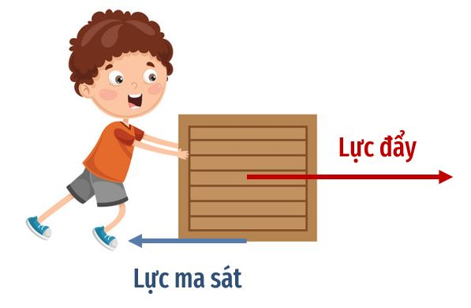
Lời giải
a) Theo phương ngang, các lực tác dụng lên thùng hàng là:
Lực đẩy của người làm cho thùng hàng chuyển động.
Lực ma sát giữa thùng hàng với mặt sàn làm cản trở chuyển động.
b) Biểu diễn các lực đó bằng mũi tên.

Slide 19
Câu 3. Lấy một số ví dụ về ma sát cản trở chuyển động. Nêu cách có thể làm giảm ma sát khi đó.

Slide 20

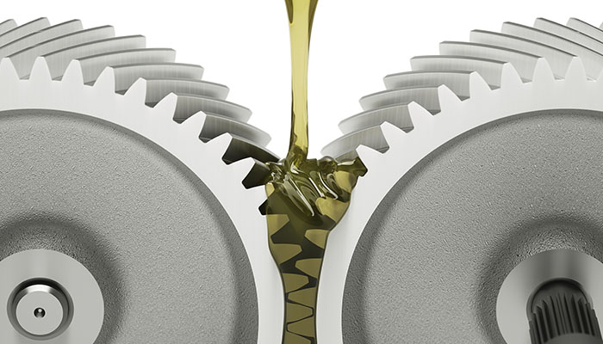
Lời giải
Khi di chuyển một thùng gỗ, lực ma sát trượt giữa thùng gỗ và mặt sàn làm cản trở chuyển động. Để giảm ma sát và dịch chuyển vật dễ dàng hơn, người ta thường đặt vật lên một tấm ván có bánh xe, ma sát trượt lúc đó·chuyển thành ma sát lăn, có giá trị nhỏ hơn nhiều.
Khi các bộ phận bằng kim loại trong động cơ chuyển động, lực ma sát làm chúng nóng lên, dễ bị hao mòn bề mặt. Người ta thường đổ dầu để giảm ma sát

Slide 21
Câu 4. Một vật được thả rơi từ trên cao xuống. Trong quá trình rơi của vật:
a) Thế năng hấp dẫn của nó tăng lên hay giảm đi? Giải thích.
b) Động năng của nó tăng lên hay giảm đi? Giải thích.
Lời giải
Thế năng hấp dẫn giảm đi. Do vật ở càng cao so với mặt đất thì thế năng hấp dẫn càng lớn, và ngược lại.
Động năng của vật tăng lên. Do khi rơi từ trên xuống, thế năng hấp dẫn chuyển hóa thành động năng.

Slide 22
Câu 5. Sử dụng các đinh sắt giống nhau, thả cho chúng rơi thẳng đứng từ các độ cao khác nhau xuống cát và đo độ ngập sâu của mỗi đinh sắt trong cát.
Lần đo | Độ cao của đinh so với cát (Tính bằng cm) | Độ ngập sâu của đinh trong cát (Tính bằng cm)
1 | 10 | 1,7
2 | 20 | 2,1
3 | 30 | 2,5
Ghi lại các kết quả đo như ví dụ ở bảng trên. Từ kết quả thí nghiệm của mình, em hãy thực hiện các yêu cầu sau đây:
So sánh độ ngập sâu của đinh sắt mỗi lần thả với trước đó.
Trong quá trình rơi của đinh sắt, thế năng của nó đã biến thành dạng năng lượng chủ yếu nào?
Với cùng một đinh sắt được thả từ các độ cao khác nhau xuống cát, vì sao khi thả từ độ cao lớn nhất, đinh lại ngập sâu nhất trong cát?

Slide 23
Lời giải
Các lần sau thả ở vị trí cao hơn thì đinh lún sâu hơn so với lần thả trước đó.
Trong quá trình rơi của đinh sắt, thế năng biến đổi chủ yếu thành động năng.
c. Ở độ cao càng lớn thì thế năng hấp dẫn của đinh càng lớn, do đó năng lượng càng lớn.
Trong trường hợp đinh được thả từ độ cao lớn nhất thì tại mặt đất, đinh sẽ có vận tốc lớn nhất, do đó ngập sâu nhất trong cát.

Slide 24
Câu 6. Hãy kể tên thiết bị sử dụng xăng để hoạt động trong gia đình em (nếu có).
Lời giải
Phương tiện: xe máy, ô tô
Máy phát điện

Slide 25
Câu7. Lập kế hoạch sử dụng tiết kiệm năng lượng trong nhà trường. Giới thiệu kế hoạch đó với các bạn khác để cùng thực hiện.
Lời giải
Tuyên truyền và cùng các bạn thực hiện các biện pháp giúp tiết kiệm năng lượng ví dụ:
+ Không dùng điều hòa khi không cần thiết
+ Mở cửa sổ để lấy ánh sáng tự nhiên
+ Hạn chế sử dụng bình nóng lạnh
+ Tắt các thiết bị điện khi ra khỏi phòng

Slide 26
THANKS

